Slide 1
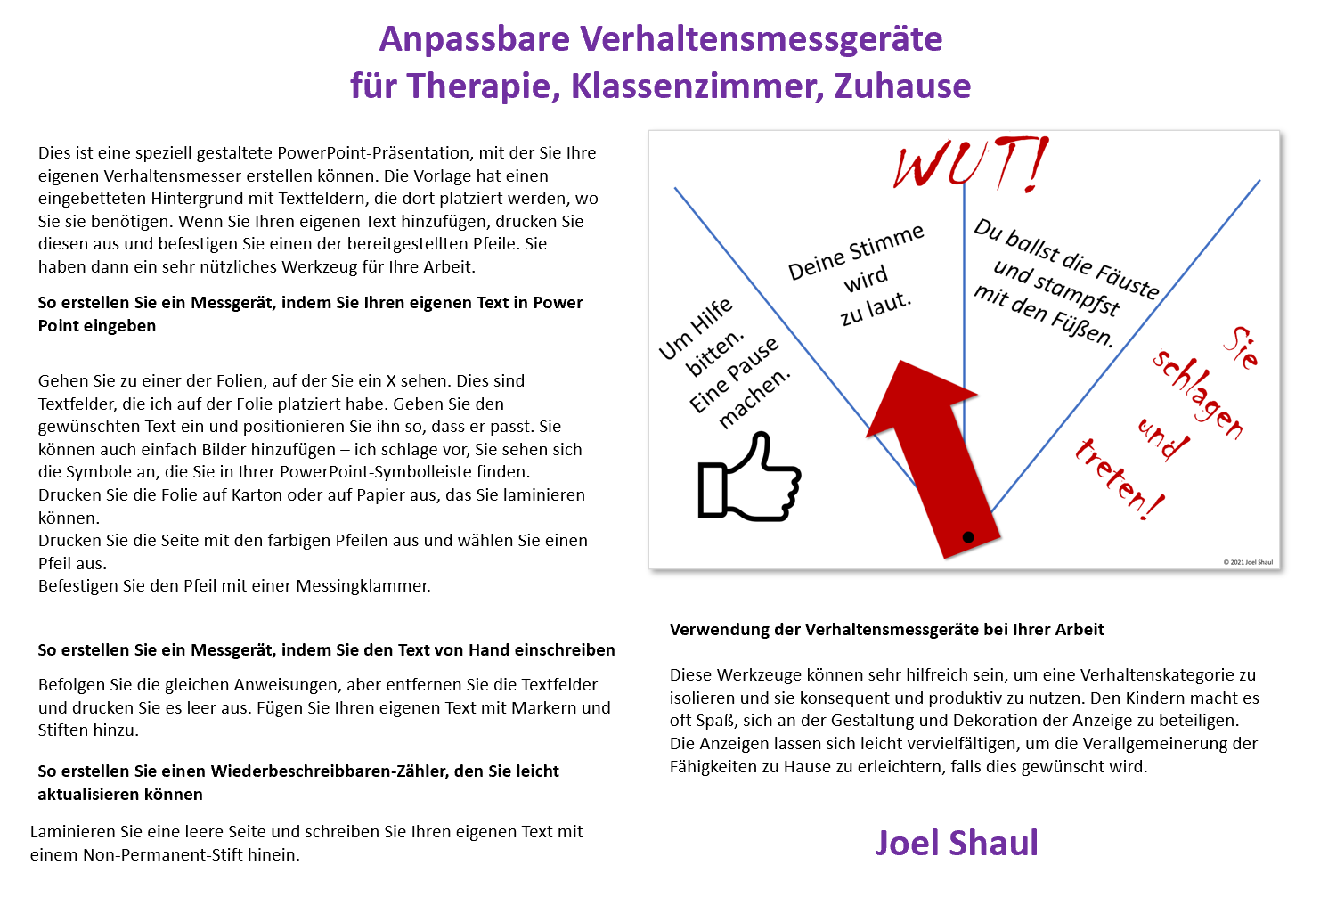

Slide 2
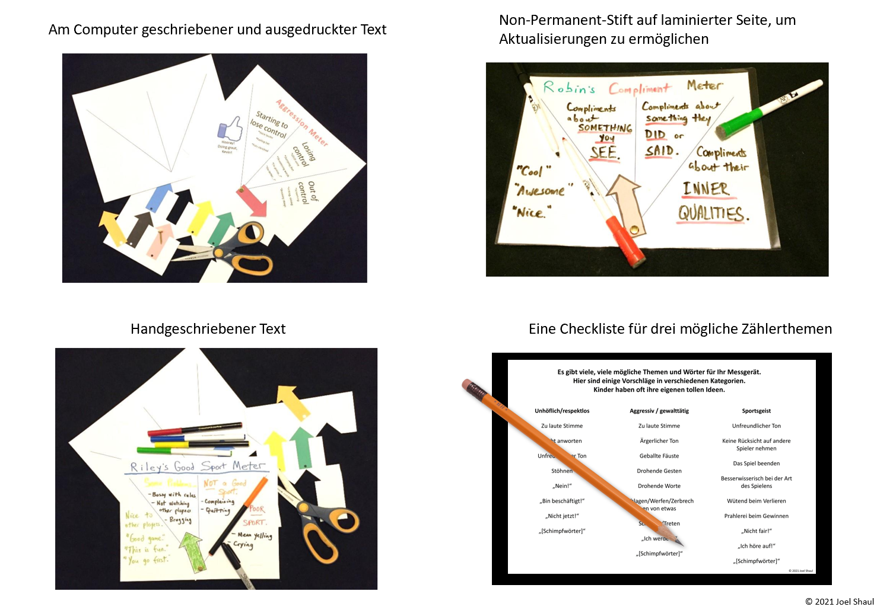

Slide 3
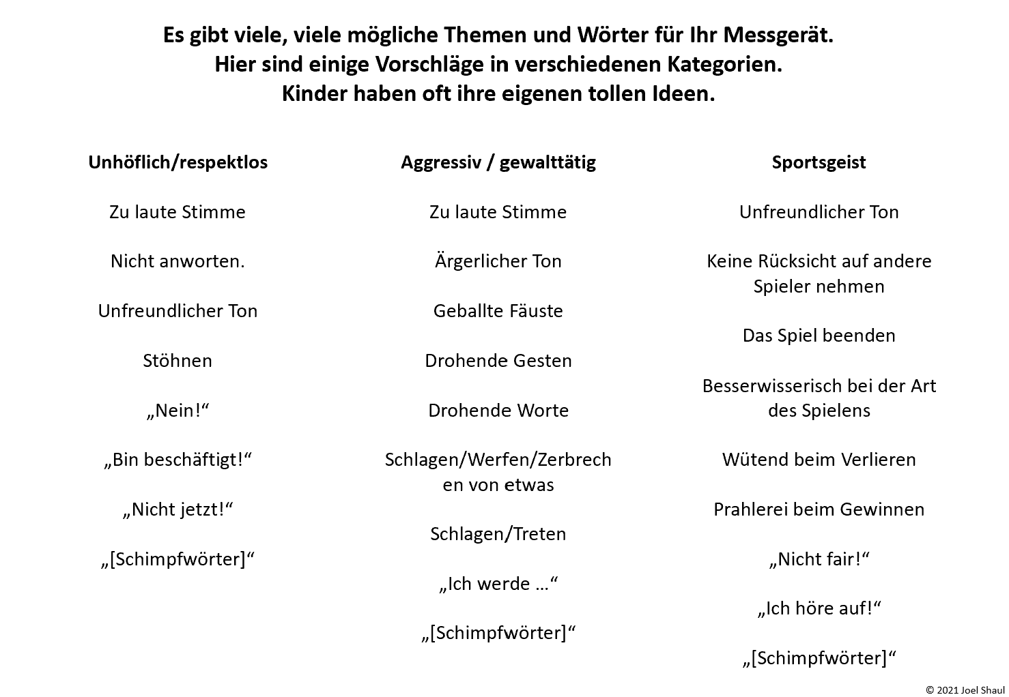

Slide 4
Wählen Sie die beste Pfeilfarbe für Ihr Verhaltensmessgerät aus.
Den weißen können sie anmalen.
© 2021 Joel Shaul

Slide 5
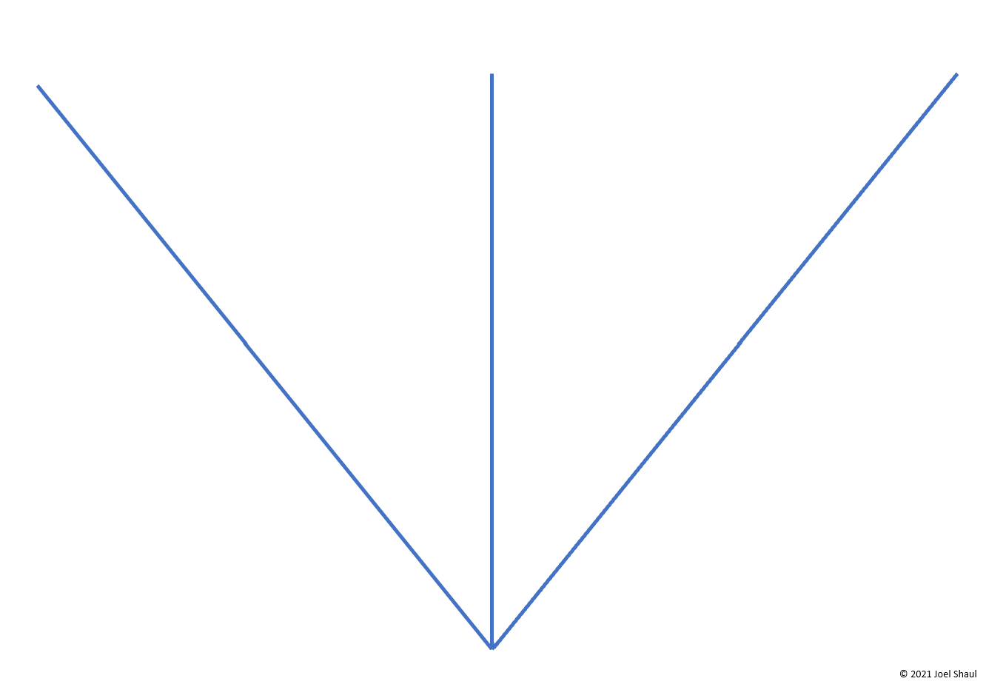
x
x
x
x
x
x
x
x

Slide 6
x
x
x
x
x
x
x
x

Slide 7
x
x
x
x
x
x
x
x

Slide 8
x
x
x
x
x
x
x
x

Slide 9
x
x
x
x
x
x
x
x

Slide 10
x
x
x
x
x
x
x
x

Slide 11
x
x
x
x
x
x
x
x

Slide 12
x
x
x
x
x
x
x
x

Slide 13
x
x
x
x
x
x
x
x

Slide 14
x
x
x
x
x
x
x
x

Slide 15
x
x
x
x
x
x
x
x

Slide 16
x
x
x
x
x
x
x
x

Slide 17
x
x
x
x
x
x
x
x

Slide 18
x
x
x
x
x
x
x
x

Slide 19
x
x
x
x
x
x
x
x

Slide 20
x
x
x
x
x
x
x
x

Slide 21
x
x
x
x
x
x
x
x

Slide 22
x
x
x
x
x
x
x
x

Slide 23
x
x
x
x
x
x
x
x

Slide 24
x
x
x
x
x
x
x
x

Slide 25
x
x
x
x
x
x
x
x

Slide 26
x
x
x
x
x
x
x
x

